Slide 1
KAMPFKUNSTSCHULEN SCHLESWIG-HOLSTEIN
K S H
Wir stellen uns vor
M. Waßmann

Slide 2
KSH
Wer oder was ist KSH?
gegründet 2000 von Markus Waßmann
2.500 Mitglieder in Schleswig-Holstein
20 Ausbilder
vor Ort an über 80 Standorten
mehr als 1.000 Kurse jedes Jahr

Slide 3
KSH
Die KSH Ziele
Mehr als eine sportliche Heimat:
Die KSH hat es sich zur Aufgabe gemacht, durch bewusste Verhaltensschulung zu zeigen, wie Konflikte entstehen, wie sie erkannt werden können und wie sie durch richtiges Handeln vermieden, entschärft oder gelöst werden können.

Slide 4
KSH
Das Angebot der KSH
Gewaltprävention
KSH Wing Tsun
Frauen-Selbstverteidigung
Anti-Aggressionstraining
KSH-Stockkampf

Slide 5
Gewaltprävention
"Höflichkeit ist der beste Weg Gewalt zu vermeiden."
Gewaltprävention in Kindertagesstätten
Gewaltprävention in Schulen

Slide 6
Gewaltprävention
Streit vermeiden
Gewaltsituationen meistern
Kinder- und Jugendlichentraining

Slide 7

KSH Wing Tsun

Slide 8
KSH Wing Tsun
Angst bekämpfen
Stress abbauen
Selbstbewusstsein stärken
Frauen Selbstverteidigung

Slide 9
KSH Wing Tsun
Anti-Aggressionstraining
Schlagen ist ein Zeichen von Schwäche
Auseinandersetzung mit der eigenen Person / Selbstreflexion
Erlernen von Konfliktvermeidungsstrategien / Deeskalationsmethoden
Kanalisieren von aggressiven Verhaltenspotenzialen
Konfrontation mit Täter- und Opferperspektive und Förderung des Einfühlungsvermögens

Slide 10
KSH Stockkampf

Slide 11
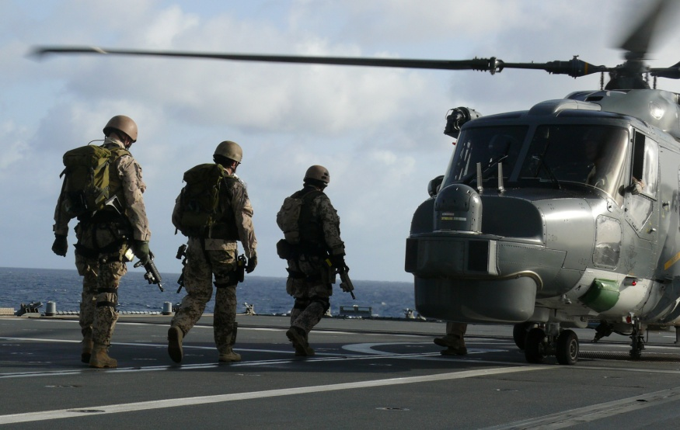
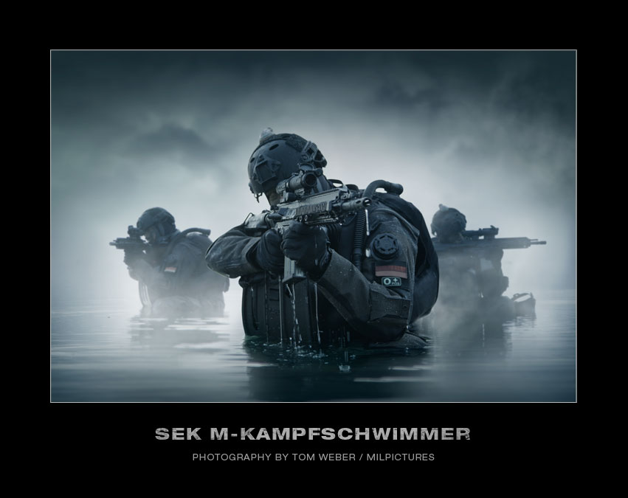
Berufsgruppen
KSH Wing Tsun

Slide 12
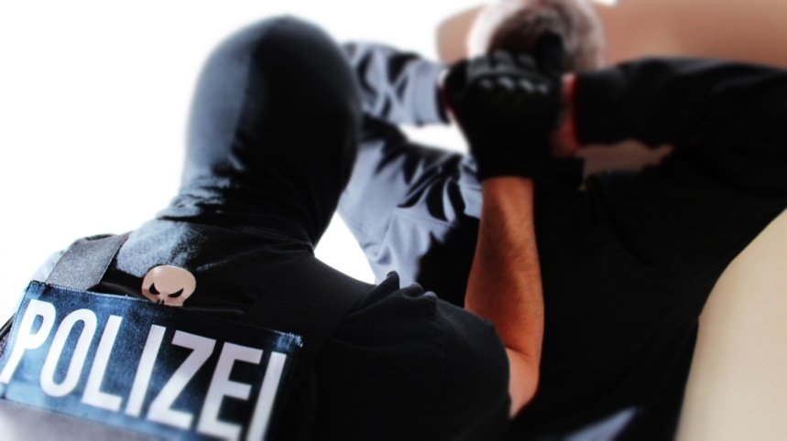
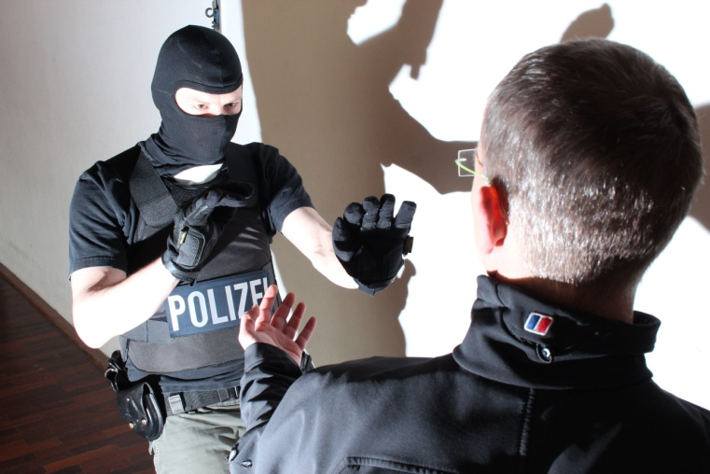
Berufsgruppen
KSH Wing Tsun

Slide 13
Verlauf der Ausbildung
Ausbildung bei der KSH
12 Monate
Ausbildung bei der KSH
+24 Monate
Gruppen u. Berufsschule
A.
Eignungstest/ Gruppen unter Anleitung
B.
Abschluss Sport- und Fittnesskaufmann

Slide 14

Sind Sie neugierig auf uns geworden -
dann kommen Sie gerne auf uns zu.
Markus Waßmann
Verbandsleiter
KSH Kampfkunstschulen Schleswig-Holstein
Dorfstr. 10b
24340 Kochendorf
T +49 4351 46130
E info@ksh-gewaltpraevention.info
www.ksh-gewaltpraevention.info

